Slide 1
ПОДХОДЫ К ИО

Slide 2
ИНКЛЮЗИВНОЕ ОБРАЗОВАНИЕ:
ПОДХОДЫ
Agnesia EFTODI,
expert în educație incluzivă,
Lumos Foundation

Slide 3
Переход от медицинской к социальной модели
Медицинская модель
Диагностирование
Социальная модель
Оценка развития/ определение потребностей
Оказание помощи
Воспитание в семье, инклюзия в общеобразовательной школе
Фокусирование на возможности / компетенции ребенка
Фокусирование на ограниченные возможности
Институциализация
Разлучение с семьей
Исключение из сообщества / общества
Интегрирование в сообщество

Slide 4
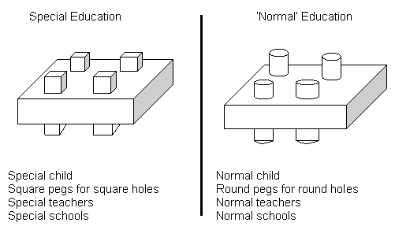
Эволюция концепта⇨
Специальное образование
”Нормальное” образование
Специальные дети
Специальные учителя
Специальные школы
”Квадратные гвозди для квадратных отверстий”
”Нормальные” дети
”Нормальные” учителя
”Нормальные” школы
”Круглые гвозди для круглых отверстий”

Slide 5
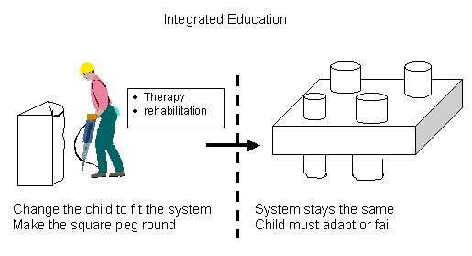
Эволюция концепта ⇨
Интегрированное образование
Терапии
Реабилитация
Измените ребенка, чтобы он соответствовал системе
«Переработка квадратного гвоздя в круглый гвоздь»
Система остается неизменной
Ребенок адаптируется или отпадает из системы

Slide 6
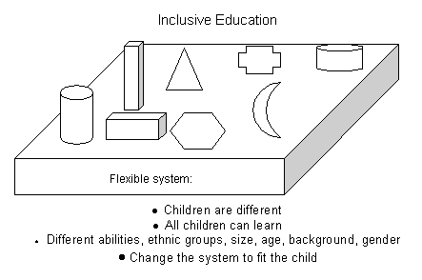
Эволюция концепта
Инклюзивное образование
Гибкая система:
Дети разные
Все дети могут учиться
Разные способности, возрасты, этносы, физические параметры, социальные условия и т. д.
Система меняется для того чтобы соответствовать ребенку

